Slide 1
H900基础培训
H900基础培训
作者：朱万军

Slide 2
H900终端介绍大纲
产品概述
硬件接口及指示灯介绍
终端基本功能
解决方案功能
SP4新功能
其它

Slide 3
H900终端介绍大纲
产品概述
硬件接口及指示灯介绍
终端基本功能
解决方案功能
SP4新功能
其它

Slide 4
H900终端介绍
简介：
科达H600/700/800/900系列高清终端采用嵌入式系统设计，支持标准H.323、H.320、SIP以及Satellite协议平台。系统组网灵活，通过科达MCU多点控制单元或科达云可视会商平台，通信网络及相关的多媒体设备（如摄像机、电视机和麦克风），将语音、图像信息进行互传，完成协同控制、文档共享、远程会议管理等多种会议功能，从而节省会议时间和经费，提高工作效率，为企、事业单位的全方位通信交流创造便利。

Slide 5
产品概述
H900是我们公司开发的第三代高清终端中的一款，它有三个型号，分别是H900-A，H900-B，H900-C。
三种型号终端的最大码率都为8M，接收能力都为1080P@60fps+UXGA@60fps/1080P@60fps+1080P@60fps
三种型号终端的编码能力有所不同：
H900-A：
发送通道能力1080P@60fps+UXGA@30fps/1080P@60fps+1080P@30fps
H900-B：
发送通道能力1080P@30fps+UXGA@30fps/1080P@30fps+1080P@30fps
H900-C ：
发送通道能力720P@60fps+UXGA@30fps/720P@60fps+720P@60fps
备注：从硬件上H900分为H900B版和H900C版，H900C默认支持双流源适应和C端子输出同时启用。无普通模式和推荐模式之分。

Slide 6
H900终端介绍大纲
产品概述
硬件接口及指示灯介绍
终端基本功能
解决方案功能
SP4新功能
其它

Slide 7
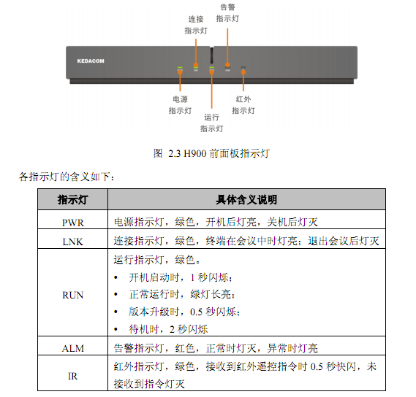
前面板指示灯

Slide 8
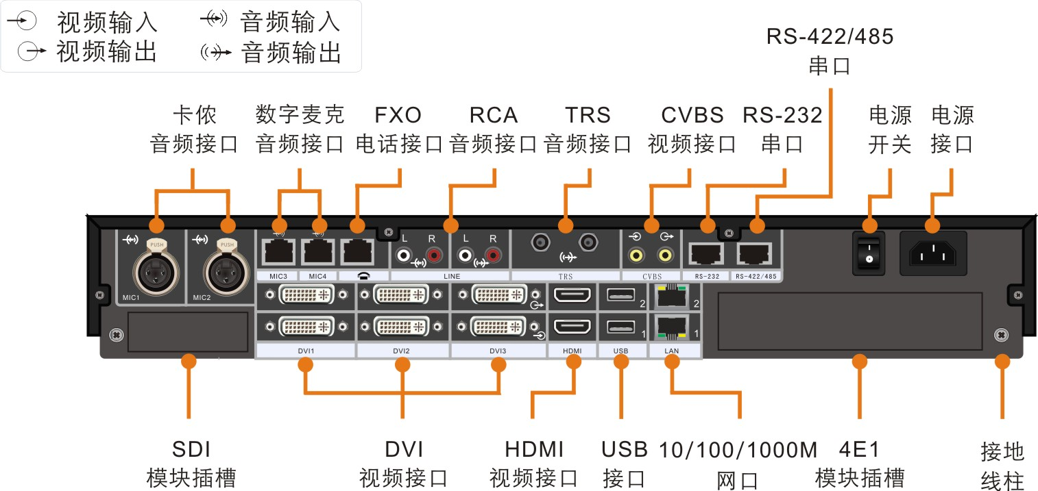
后面板

Slide 9
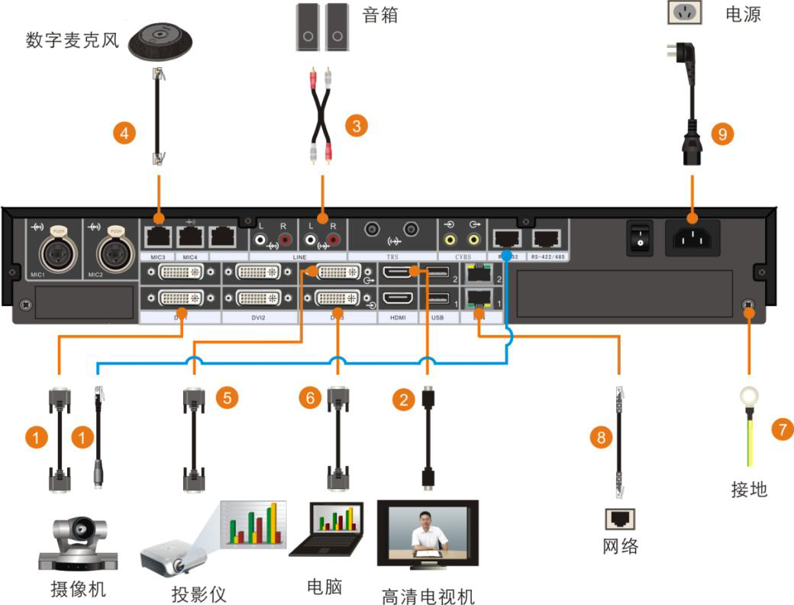
终端安装配置

Slide 10
H900终端介绍大纲
产品概述
硬件接口及指示灯介绍
终端基本功能
解决方案功能
SP4新功能
其它

Slide 11
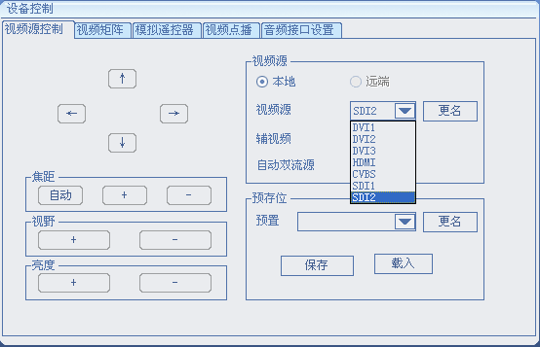
主视频源
通过OSD菜单或者MTC可以进行视频源设置。图为通过MTC对主视频源的设置，在终端的设备控制的视频源控制中可设置当前终端的主视频，如视频源选择为DVI1，则该终端通过DVI1接口输入的视频信号将作为该终端的主视频信号，并将此路视频信号输出到指定的视频输出口，若该终端在会议中且做为码流发送端时将把该路信号编码后发送给对端）
主视频源类型：DVI1、 DVI2、DVI3、HDMI、CVBS、SDI1、SDI2（此为SDI II模块情况）
主视频源类型：DVI1、DVI2、DVI3、HDMI、CVBS、SDI（此为SDIIO模块情况）

Slide 12
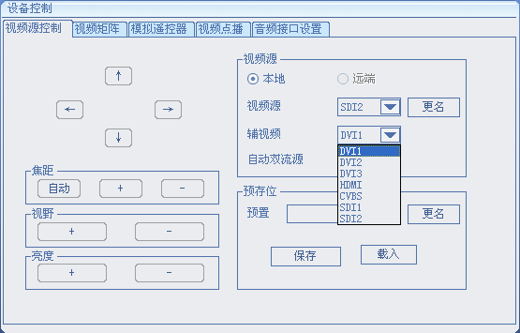
辅视频源
H900的辅视频源包括DVI1、DVI2、DVI3、HDMI、CVBS、SDI1、SDI2，通过MTC或OSD可对辅视频源进行设置，例如选择HDMI，则当终端双屏双显时，HDMI接入的视频信号将被输出到指定的输出口，会议中发送双流时，则将该信号编码发送给对端。

Slide 13
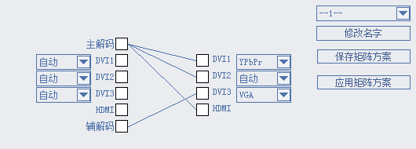
视频矩阵
矩阵分为缺省矩阵和自定义配置视频矩阵方案：
1.缺省矩阵方案，为默认配置，不支持修改。
2.非缺省视频矩阵方案，DVI接口输入、输出均可转换为HDMI、YPbPr、VGA，也可直接通过DVI接口输出，输入接口支持自动检测即：输入接口模式选择为“自动”，此时如果该接口接YPbPr信号，终端内部自动识别为YPbPr，不需要再手动设置，其他类推；输出接口同样也支持自动识别。当输入输出为VGA信号的时候，此时设置为自动有些电视机无法识别，可能会出现偏色的现象，需要手动将接口类型设置成VGA。
3.主解码不能同时连接VGA和非VGA的输出接口。
4.辅解码仅能连接到一个输出接口。
5.视频矩阵环回输出，仅支持VGA到VGA的连接、非VGA到非VGA的连接（可同时支持1输入接口到多输出接口的连接），不支持VGA到非VGA的连接。

Slide 14
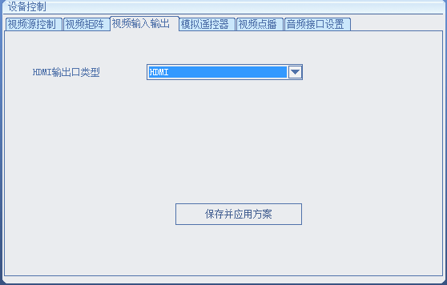
输出接口类型
H900的HDMI输出接口类型支持设置为DVI或HDMI，设置为DVI时不支持音频输出。

Slide 15
终端各状态区别
空闲主输出、自环、环回。
空闲主输出：采集的图像经过横幅台标的叠加等处理后输出到指定的输出口。
自环：自环过程如下：
①采集的图像经过横幅台标的叠加等处理②进行编码③解码输出到指定的输出口。
环回：采集的图像直接输出到指定的输出口。

Slide 16
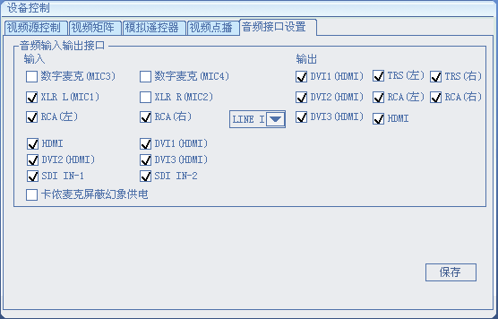
音频接口设置

Slide 17
音频输入接口
H900支持的音频输入口如下：
数字麦克(MIC3),数字麦克(MIC4 ) 终端支持数字麦克做为语音输入，支持数字麦克风级联（最多4级级联），支持获取数字麦克风的版本号。
XLR L(MIC1),XLR R(MIC2) 终端支持卡侬麦克做语音输入，当终端协商出的音频为单声道时，如同时勾选MIC1和MIC2，则MIC1有效，单独勾选则各自生效；当协商出音频为双声道时，同时勾选MIC1和MIC2，则MIC1和MIC2都有效果。
RCA（左），RCA（右） 终端接入RCA（L/R）音频输入区分 LINE IN和MIC。当选择为LINE IN时，不与MIC1，MIC2，MIC3，MIC4互斥。
DVI1(HDMI),DVI2(HDMI),DVI3(HDMI),HDMI 终端支持通过DVI(HDMI）和HDMI接口输入音频。
SDI的音频输入：
① 终端插入两进的SDI模块时，支持通过SDI IN-1，SDI IN-2 输入音频。
②终端插入一进一出的SDI模块时，支持通过SDI IN-1输入音频。
③无SDI模块时，则不支持通过SDI输入音频。
备注：终端只能选择一个麦克做为语音输入，即MIC1和MIC2、MIC3、MIC4、RCA(左)和RCA(右)（选择为MIC输入）只能勾选一个，此麦克采集的音频将作为AEC的参考信号；终端支持单个音频接口输入，如MIC1；终端支持多接口硬件混音，如同时启用MIC3和HDMI。

Slide 18
音频输出接口
H900支持的音频输出口如下：
TRS（左） ，TRS（右） 终端支持通过6.35mm的TRS口输出音频，分左右。
RCA（左），RCA（右） 终端支持通过RCA口输出音频，分左右。
DVI1(HDMI),DVI2(HDMI),DVI3(HDMI),HDMI 终端支持通过DVI(HDMI）和HDMI接口输出音频。
SDI的音频输出：
当终端插入一进一出的SDI模块时，支持通过SDI OUT-1输出音频。
备注：
当终端输入为单声道采集（如MIC3），会议协商的音频为双声道格式时，通过RCA（左）和RCA（右）或TRS（左） 和TRS（右）输出音频，只有RCA(左）或TRS（左）有声音输出。
当终端输入为双声道采集（如MIC1和MIC2或RCA（左）和RCA（右） ），会议协商的音频为双声道格式时，通过RCA（左），RCA（右）或TRS（左） ，TRS（右）输出时， RCA(左）或TRS（左）输出MIC1的声音， RCA(右）或TRS（右）MIC2的声音。
终端支持多个接口同时输出音频，不同类型的音频输出接口是相互独立，互不影响的（输出音频的内容上）。

Slide 19
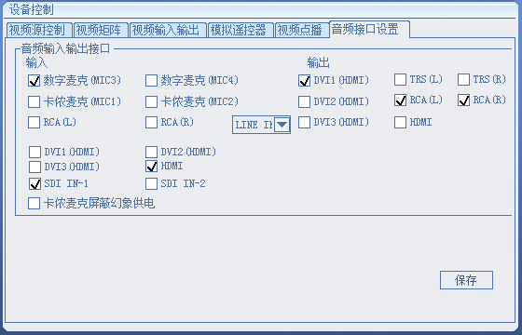
音频接口设置
例：通过MIC3，HDMI,SDI IN-1三个接口硬件混音输入，DVI1(HDMI),RCA(左）
和RCA(右)同时输出音频，应如何设置音频接口？
终端音频接口设置如下：

Slide 20
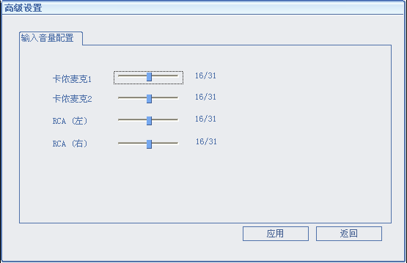
音频接口设置
H900支持对卡侬和RCA(L/R)音频输入接口音量的单独调节，同时支持对输入输出总音量的调节,且调节效果是叠加的。

Slide 21
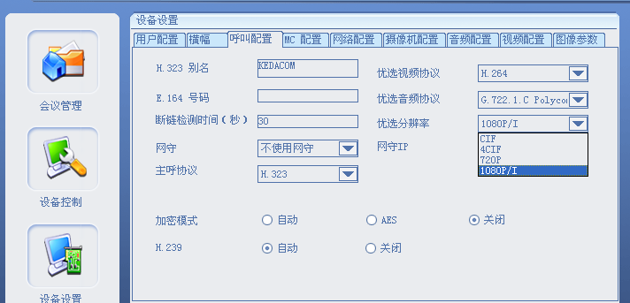
终端优选分辨率设置

Slide 22
视频分辨率的设置
三代高清实际编码的参数的设置如下；
优选分辨率/帧率是用来设置视频发送通道的大小。例如,优选是1080P，视频配置中1080P的帧率设置为60，则发送通道是1080P60。
实际编码分辨率和帧率是如何确定的呢？
a.通道分辨率与视频源取小得出协商编码分辨率
b.通道参数的宽*高*帧率 除以协商分辨率的宽*高，得到协商帧率，协商帧率最大不超过60
c.协商帧率根据协商分辨率与界面对应分辨率的优选帧率取小，在50<x<60或30<x<50时，源为50则编码25，源为60则编码30
例如，终端的视频源为720P60，视频格式优选1080P/I； 视频参数设置为1080P25、720P60
按照上面介绍的方法协商编码分辨率取小为720P；此时，协商帧率为1920*1080*25/(1280*720)，即56.25，与界面优选帧率60取小，按照算法，得出来的实际编码帧率就为30帧，即实际编码为720P30

Slide 23
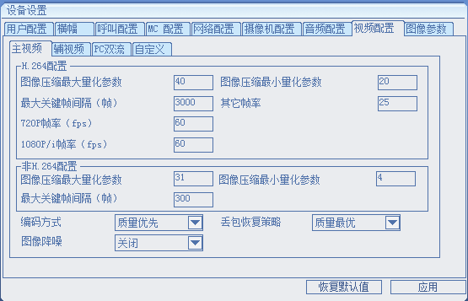
视频编码方式的设置
编码方式设置

Slide 24
视频编码方式的设置
由于网络带宽不足可能对终端的图像效果造成影响，而不同的客户对图像效果的要求不同，有的客户可能更多要求图像的流畅而对图像的质量并没有太高的要求，而有的客户可能对图像质量的要求更高一些但对图像的流畅并没有太高的要求，因此为了满足不同客户对图像效果的不同要求，我们的终端提供了两种编码方式（即：质量优先和速度优先）。
速度优选：当终端使用低码率进行呼叫时，为了保证显示图像的连续性，则终端不会自动降低编码帧率，而是继续按其当前的帧率进行编码，但此时接收端收到的图像流畅但可能有马赛克。
质量优先：当终端使用低码率进行呼叫时，为了保证显示图像的效果，终端会自动降低编码帧率，从而使接收端的图像清晰无马赛克，但可能由于编码不足导致图像显示不流畅。

Slide 25
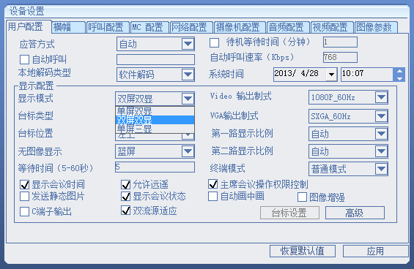
画中画、单屏双显/三显
H900终端支持画中画、单屏双显,双屏双显和单屏三显。可根据需要开启自动画中画或者会议中手动开启画中画；单屏双显：双流发送端，大画面显示本地辅视频图像，小画面显示远端主视频（当发送的为PC双流时，大画面仍为远端主视频图像）。双流接收端，大画面显示远端第二路视频图像，小画面显示远端主视频。单屏三显：支持品字形和一大两小画面显示。双屏双显：终端接2个输出屏，一个输出主视频，一个输出辅视频。

Slide 26
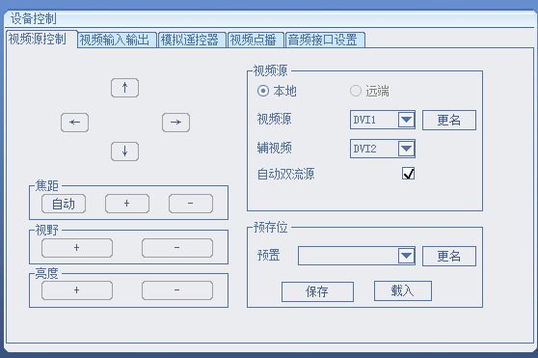
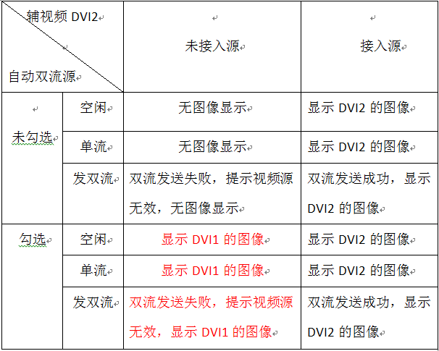
自动双流源
1.HD3终端支持自动双流源功能，默认为开启状态。
2.终端未勾选自动双流源，双屏双显，主视频为DVI1，接入了1080P的源，辅视频为DVI2未接入源，此时第二屏无图像输出。
3.勾选自动双流源，此时第二屏输出DVI1的图像
4.再将DVI2插上摄像头接入1080P60的源,此时第二屏输出DVI2的图像
5.发送双流时，终端双流源为当前配置的双流源。如无源，双流会发送失败。
各状态下第二屏输出的图像如图所示：

Slide 27
视频输出制式
H900高清终端支持根据接口类型设置输出制式：
Video输出制式选择
a.1080P 24Hz/25Hz/29.97Hz/30Hz/50Hz（默认）/59.94Hz/60Hz
b.1080i 50Hz/60Hz
c.720P 50/60Hz
VGA输出制式选择
a.VGA（640x480）@60/75Hz
b.SVGA（800x600）@60/75Hz
c.WXGA（1280x768）@60/75Hz
d.WXGA（1280x800）@60/75Hz
e.XGA（1024x768）@60/75Hz
f.WXGA（1360x768）@60Hz
g.WSXGA（1440x900）@60Hz
h.SXGA（1280x1024）@60Hz（默认）
i.WSXGA PLUS（1680x1050）@60Hz
j.uxga (1600x1200）@60Hz
k.720P60Hz
l.1080P60Hz

Slide 28
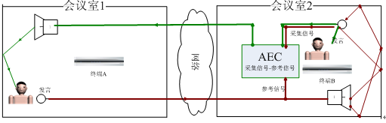
终端音频能力
音频编解码
H900音频格式包括G.711、G.722.1 Annex C Polycom Siren14、G.728、MP3、G722、G719、G729、MPEG4 AAC LC、 MPEG4 AAC LD、 MPEG4 AAC LC立体声、 MPEG4 AAC LD立体声 。 其中MP3， MPEG4 AAC LC立体声、 MPEG4 AAC LD立体声 为双声道，其余为单声道。支持回声抵消功能，AEC采样率采用48KHz，支持非对称AEC。
AEC的工作原理如下：

Slide 29
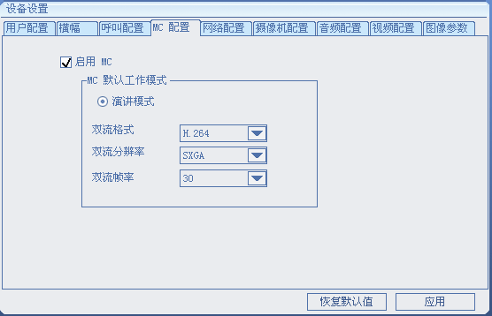
内置MC功能

Slide 30
内置MC功能
H900终端支持内置MC功能
启用内置MC功能需要将license.key文件放到终端的usr/conf目录下，重启终端后即可使用此功能。
开启内置MC扩展会议的条件
内置MC终端与第一个被呼叫终端的设置须满足如下条件：
音视频格式，优选帧率分辨率，优选协议必须相同。
会议须为不加密状态。
必须同时为BP编码或着HP编码。
启用内置MC的终端不能启用FEC策略。
会议码率须小于等于4M。
最多支持6个终端的扩展。（包括自己共6个）

Slide 31
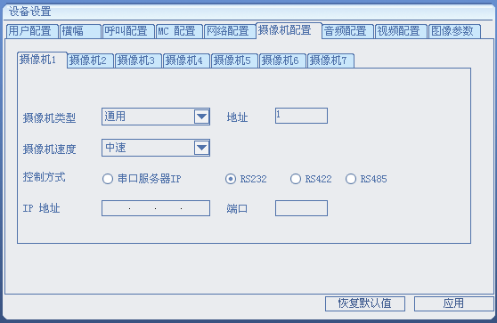
摄像机配置

Slide 32
摄像机配置
1. H900支持通过232，422和485，三种协议来控制摄像头。控制摄像机时，串口必须是封闭的。所选的摄像机类型必须和实际连接的摄像机类型一致，否则可能会导致不能控制的现象。H900支持控制的摄像机类型有：
a.Sony D70、Sony D100、Sony HD1 、 Sony D31
b.PELCO –D、 pelco-p
c. scc-421 、minrray-v90
d.Maide 、TAC 、BRC-700
e.Kedacom TrueVixon100、 TrueVixonHD80 、TrueVixonHD85、TrueVixonHD90, TrueVixon HD95D、 TrueVixon HD90D、TrueVixon HD85D 、TrueVixon HD120、 TrueVixon 120E、 TrueVixon HD200、 TrueVixon 200E 。
2. H900支持422和232的方向遥控，即通过遥控摄像机操作终端的OSD。
3. H900支持菊花链，即通过控制线将摄像机串联起来，第一个摄像机IN口通过控制线连接到终端，OUT通过控制线连接到另一摄像机的IN口，按此方法串联即可。配制界面中的地址是用来配制此摄像机在菊花链中的位置，如填写5，则表示此摄像机处于菊花链中的第五个位置。H900支持232和422的菊花链。最大支持7个摄像机的菊花链。
4.界面中的摄像机和主视频一一对应，即DVI1对应摄像机1。

Slide 33
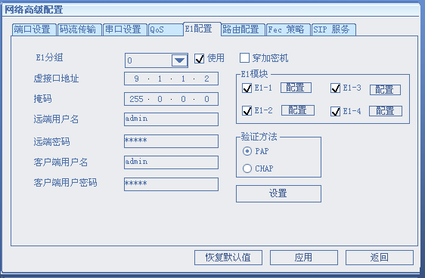
E1配置
H900终端支持E1分组配置，终端根据插入的E1模块检测，最多分成4组（4E1模块时）。分组类别为0、1、2、3。可以将多组E1绑定在同一组（例如把4E1全部绑定在0组，或者将4E1分成2组，分别绑定到0组和1组等），也可以将4E1模块每一组分别绑定在4个分组0、1、2、3。右图为将4E1的4组绑定在分组0上。

Slide 34
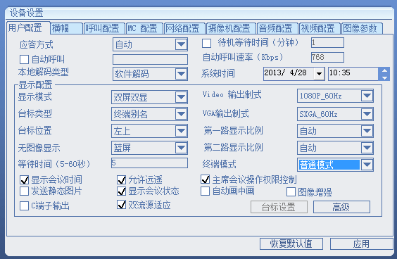
图像增强
开启图像增强后，主流和辅流的视频编码帧率会降低（原先编60则降为30,原先编50的则降为25），默认为关闭。

Slide 35
终端模式
终端模式
普通模式
普通模式即双流源适应和C端子输出只支持同时启用一个，即若启用 双流源适应则C端子接口无法输出视频信号，反之亦然；
双流源适应
双流源适应：勾选该项终端双流编码支持缩放（默认勾选），例如，在多点会议中，终端的双流源为SXGA(1280*1024)，多点会议的模板为XGA(1024*768)，如果不勾选则发送双流失败。
C端子输出
C端子输出：勾选该项，C端子OUT接口输出主输出图像
推荐模式
推荐模式支持C端子输出和双流源适应功能，推荐模式下不支持1080I的输入。建议使用普通模式。
I制优先模式
I制优先模式下1080I的源能获得更好的图像效果，此模式强制将1080I的源编码为1080P，且第一路不支持缩放，第二路不支持I的源采集。

Slide 36
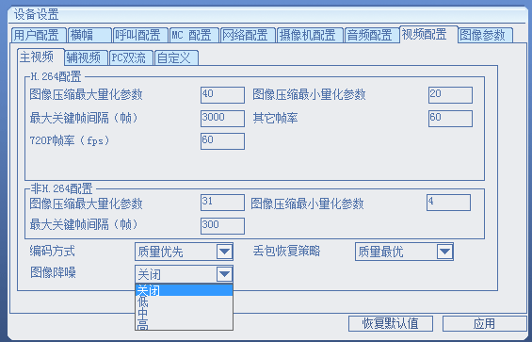
图像降噪
图像降噪：当图像有明显噪点的时候，通过设置降低噪点提高图像质量。降噪的等级分为关闭、低、中、高。

Slide 37
H900终端介绍大纲
产品概述
硬件接口及指示灯介绍
终端基本功能
解决方案功能
SP4新功能
其它

Slide 38
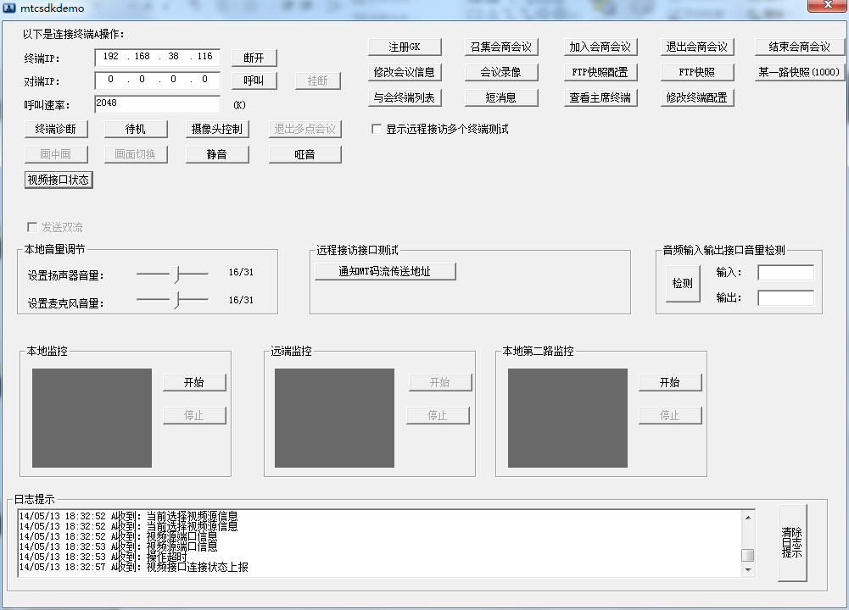
MTCSDK

Slide 39
MTCSDK
MTCSDK提供了一些功能的简单调用接口，其他程序可以很方便的调用此程序，以满足其特定的功能需求。
MTCSDK可实现很多功能，常用于解决方案的功能如下：
码流转发：将码流转发到指定的IP地址和端口。此功能可应用于远程接访，远程医疗和zonghou卫星。
① 终端空闲时(发送第二路)，支持转发的2路视频码流+1路音频码流
② 点会议、多点会议时（本端发送第二路视频码流）
支持转发本地的3路码流（2路视频、1路音频）+接收的2路码流（1路视频、1路音频）
③ 点对点会议、多点会议时（本端接收第二路视频码流）
支持转发本地的2路码流（1路视频、1路音频）+接收的3路码流（2路视频、1路音频）
自动检测有效源：自动检测输入输出视频接口连接情况的检测。此功能用于医疗。
支持所有输入接口的检测，但只支持DVI和HDMI输出接口的自动检测，且不支持
DVI-VGA。
支持双流监控：支持监控本地发送的第二路视频或本地接收的第二路视频。此功能用于医疗。
支持获取输入输出总音量的大小：此功能用于医疗。
支持配置MTU值：此功能用于VCT项目。

Slide 40

自动矩阵
自动矩阵功能：此功能应用于zonghou卫星项目。
根据终端所接显示屏数量，自动启用不同的显示模式。
终端分别支持接1个显示屏、2个显示屏和3个显示屏，不同的显示屏个数，各状态下屏幕所显示的图像内容如下：
使用方法：终端通过配置debug文件实现此功能。配置的debug内容为： [mtAutoMatrixScheme] mtKeyAutoMatrixScheme = 1
设计约束：
1.只支持终端空闲时配置
2.不支持检测分量接的显示屏
3.终端接3个显示屏,且发送或接收双流时，本地图像不显示横幅、台标
4.不支持检测非EDID信号的VGA接的显示屏
5.终端接3个显示屏，主视频不支持接入C端子源
6.只支持DVI输出接口的自动检测

Slide 41
画中画显示模式
画中画显示模式：此功能应用于zonghou卫星项目。
启用此功能后，终端将不支持画面风格的切换，开启画中画后终端将默认以一大一小画面显示，小画面位于右下角。当终端需显示三个画面时开启画中画后默认显示为一大两小画面。（如：终端设置单屏三显，处于点对点会议，发送双流，此时终端显示为一大两小画面。）
此功能通过debug配置实现。配置的debug内容为：
[mtVidMovePip] mtKeyVidMovePip = 0
启用此功能后可通过MTC或遥控器开启、关闭画中画功能。

Slide 42
H900终端介绍大纲
产品概述
硬件接口及指示灯介绍
终端基本功能
解决方案功能
SP4新功能
其它

Slide 43
SUS和视频载荷自适应
推送升级 SUS
终端支持手动连接SUS服务器，查看版本信息和手动进行版本升级。
终端支持开机自动检测新版本，如推送服务器中有新版本则通知终端是否进行升级。开机自检时会将终端当前版本号与服务器中的版本号进行比较，如服务器中的版本号比终端版本低，则不提示升级。
只支持空闲时进行文件下载和升级，仅OSD支持此功能
视频载荷自适应
当终端对收到的码流不能正常解码时，使用此功能进行强制解码。
与科达终端进行点对点会议时此功能配置无效，多点中或者与外厂商终端开启点对点会议时此配置有效
此OSD支持此功能，在系统设置-高级设置-视频配置-自定义视频参数界面。

Slide 44
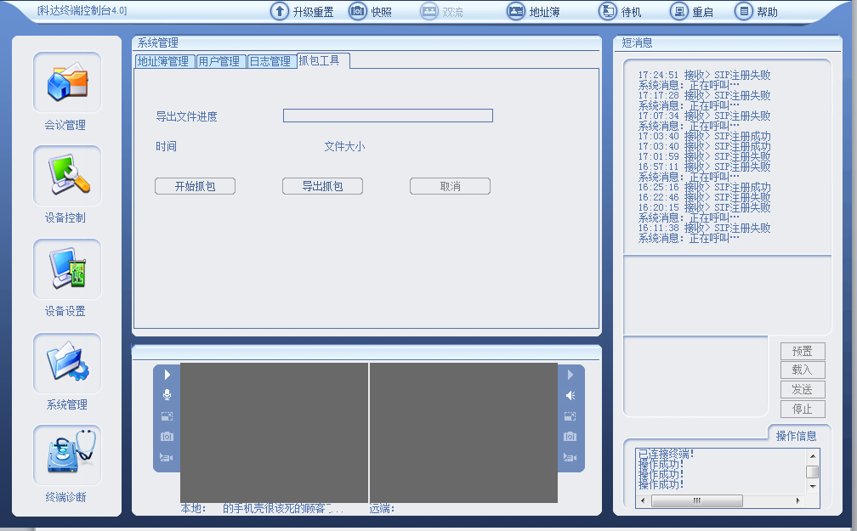
TCP抓包
终端可通过MTC进行抓包，并将抓到的数据包导出保存到本地磁盘中。抓到的数据包保存在终端的/ramdisk/netcap/capfile/目录下。
抓包文件最大200M，切割成5个子文件，每个文件最大40M，超过后从第一个子文件覆盖，依次循环。
每次重新抓包后都会清除之前的数据包，重新开始抓包。

Slide 45
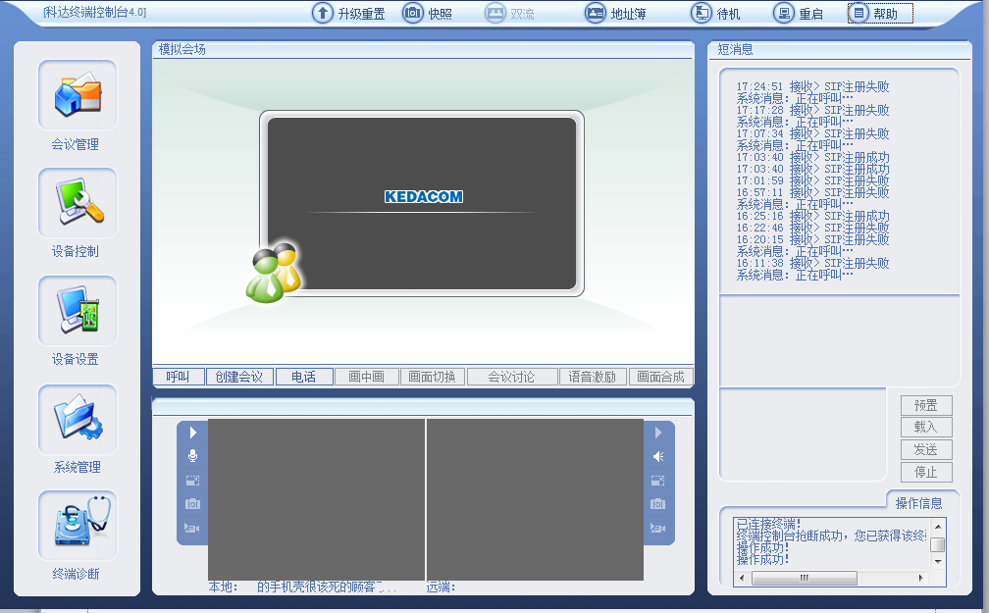
FXO

Slide 46
FXO
用电话线将终端FXO口和程控交换机或外线接入电话 进行连接后即可进行电话呼叫。
可通过MTC/OSD进行电话呼叫，支持总机号码+“.”+分机号码的呼叫方式呼叫分机，例如：54072200.7949。
会议中电话呼入后将进入混音终端，终端将电话语音信号与自身通过麦克风输入的音频信号进行混音后作为终端当前的音频输入编码发送给对端 ；终端需将自身接收的会议的音频信号和本端通过麦克风输入的音频信号混音后发送给相应的电话。
支持终端呼叫电话，也支持电话呼叫终端(呼叫终端所接电话口的号码）。

Slide 47
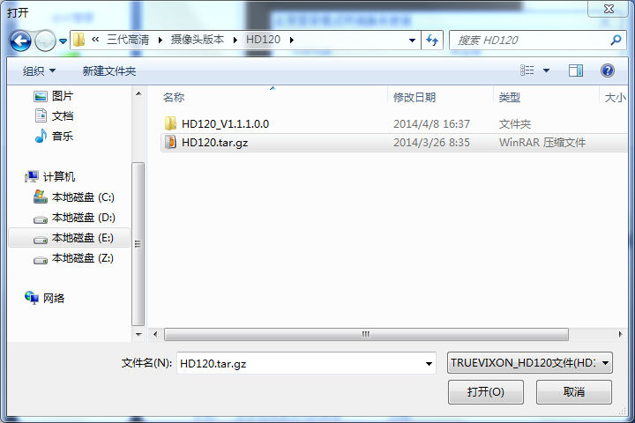
摄像机升级
终端可通过MTC对摄像机进行升级，仅支持升级HD200/200E、HD120/120E这4款摄像机。其中HD120/120E仅支持通过232串口升级， HD200/200E支持通过232或422串口升级。
MTC上点击升级重置后，选择相应的文件即可进行摄像机的升级，可选择的升级文件名有：HD200.tar.gz、HD120.tar.gz、HD120E.tar.gz。
摄像机升级不支持菊花链。

Slide 48
空闲显示模式
空闲显示模式
此功能支持空闲时显示双流的图像，以debug配置方式实现，debug内容为：[mtIdleDisplaySecVideo] mtKeyIdleDisplaySecVideo = 1
各显示模式下的图像显示情况如下：
显示模式 双流源接入情况 | 单屏双显和单屏三显 | 双屏双显
接入双流源 | 默认以左右对等风格显示主输入图像和双流输入图像支持画中画，支持画中画风格切换及关闭，支持大小画面切换 | 屏1显示主输入图像 屏2显示辅输入图像
未接入双流源 | 显示主视频图像 | 屏1显示主输入图像 屏2显示主输入图像 （开启了自动双流源）

Slide 49
H900终端介绍大纲
产品概述
硬件接口及指示灯介绍
终端基本功能
解决方案功能
SP4新功能
其它

Slide 50

终端格式化操作说明
参见附件

Slide 51

课程结束
谢
谢

